Slide 1
Monopole算法调研
陈莹莹
1

Slide 2

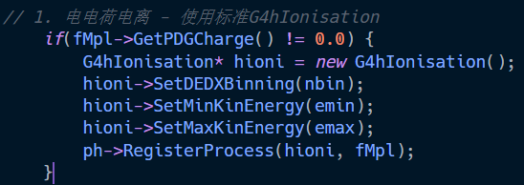
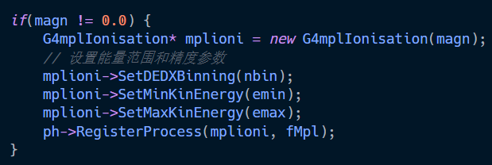
官方例子中的physicsList
创建粒子（ConstructParticle）
设置物理过程（ConstructProcess）
电电荷电离
    （如果单极子带电）
    磁电荷电离
    （主要过程）
2

Slide 3
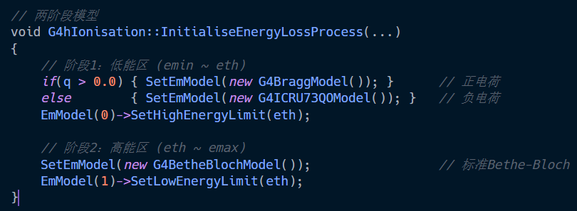
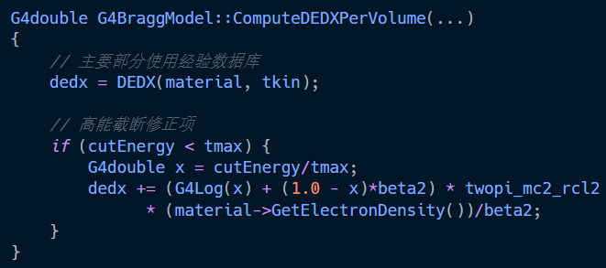
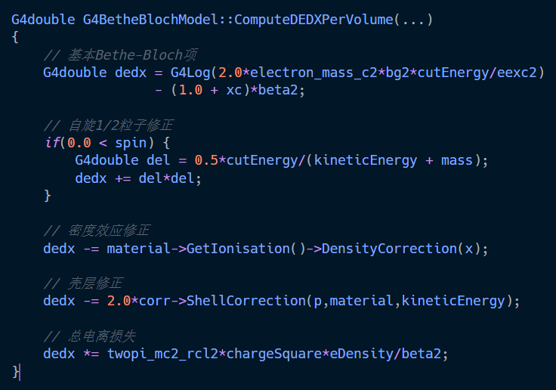

官方例子中的电电荷电离
3

Slide 4


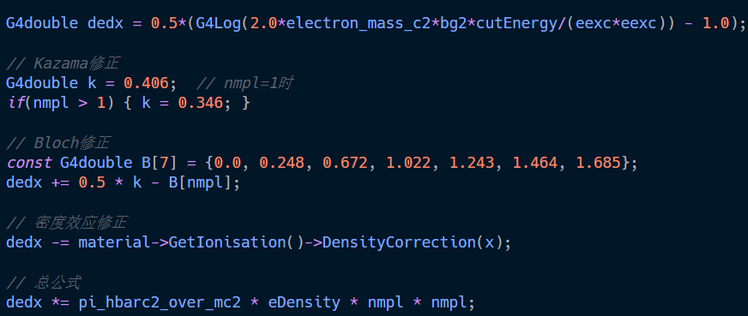
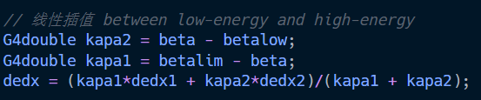


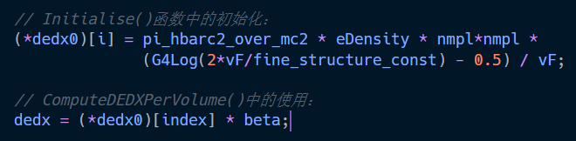
官方例子中的磁电荷电离
分区域计算
高速区 (β ≥ 0.1)
中速过渡区 (0.01 < β < 0.1)
低速区 (β ≤ 0.01)
4

Slide 5
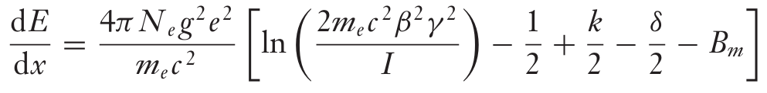


文献中的能损计算
β>0.05的高速单极子的阻止本领
${10}^{-3}$≲β≲ ${10}^{−2}的$磁单极子阻止本领
β≲ ${10}^{−3}的$磁单极子阻止本领
在低速度下，能量损失主要以热能和声能的形式释放到介质中。
5

Slide 6


文献与代码实现的对比
文献的高速区是β>0.05，代码的高速区是β ≥ 0.1，实际公式等价
文献$低速区{10}^{−3}$≲β≲ ${10}^{−2}，$代码低速区是β ≤ 0.01，实际公式等价
代码有过渡区
6

Slide 7
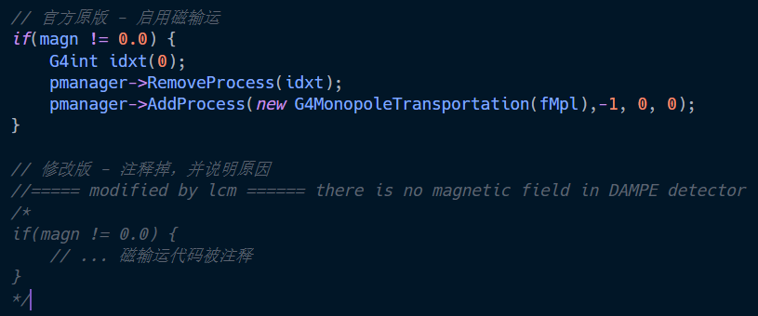
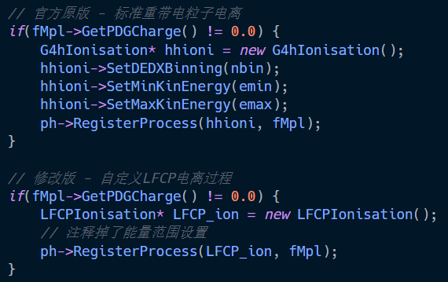
DMPSW修改后的physicsList
质量从100GeV调整到1000GeV
移除了磁运输
替换电电荷电离过程
7

Slide 8
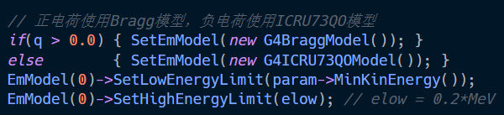



修改后的LFCP电荷电离
低能区 (MinKinEnergy - 0.2 MeV)
中能区 (0.2 MeV - 1 GeV)
高能区 (1 GeV - MaxKinEnergy)
8

Slide 9
谢谢 ！

